Slide 1
INITIAL ASSESMENT
PENGKAJIAN AWAL PADA PASIEN TRAUMA & MANAJEMENNYA
Ns. Zulmah Astuti., M.Kep

Slide 2
CAPAIAN KOMPETENSI
CP 1
Mahasiswa mampu melakukan pengkajian primer (Primary Survey) dan pengkajian sekuder (Secondary Survey) pada pasien trauma
CP 2
Mahasiswa mampu melakukan penatalaksanaan resusitasi pada pasien trauma yang mengalami gangguan airway, breathing dan circulation

Slide 3
POKOK BAHASAN
PRIMARY
SURVEY
Pengertian Primary Survey
Tahapan Primary Survey (ABCDE)
SECONDARY
SURVEY
Pengertian Secondary Survey
Tahapan Secondary Survey
Penatalaksanaan Resusitasi

Slide 4
PRIMARY SURVEY

Slide 5
PENGERTIAN
Primary Survey Adalah Pengkajian Yang Dilakukan Untuk Mengidentifikasi Kondisi Mengancam Nyawa Pada Pasien
Kondisi mengancam nyawa apabila ada gangguan pada jalan nafas (airway), pernafasan (breathing), sirkulasi (Circulation) dan Kesadaran pasien (Disability)

Slide 6
TAHAPAN PRIMARY SURVEY
3A
(Aman diri, pasien & lingkungan)
Mengkaji Kesadaran AVPU
Mengkaji Jalan nafas (Airway)
Mengkaji Pernafasan (Breathing)
Mengkaji Sirkulasi
(Circulation)
Mengkaji Disabilitas (Disability) Menggunakan GCS
REEVALUASI
TINDAKAN TAMBAHAN
(FGH)
Mengkaji Keseluruhan
(Exposure)

Slide 7
3 AMAN (DIRI, PASIEN & LINGKUNGAN)
AMAN DIRI :
Petugas menggunakan Alat Pelindung Diri yang standar
AMAN PASIEN :
Pasien berada di tempat yang aman dan dalam posisi anatomis (supinasi), ditempat yang datar
AMAN LINGKUNGAN :
Area tempat menolong bebas dari bahaya

Slide 8
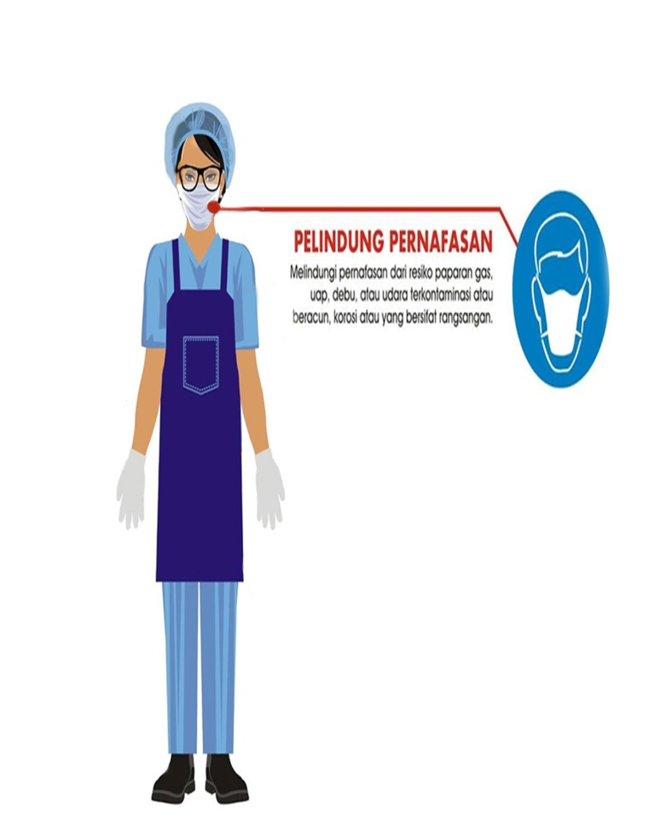
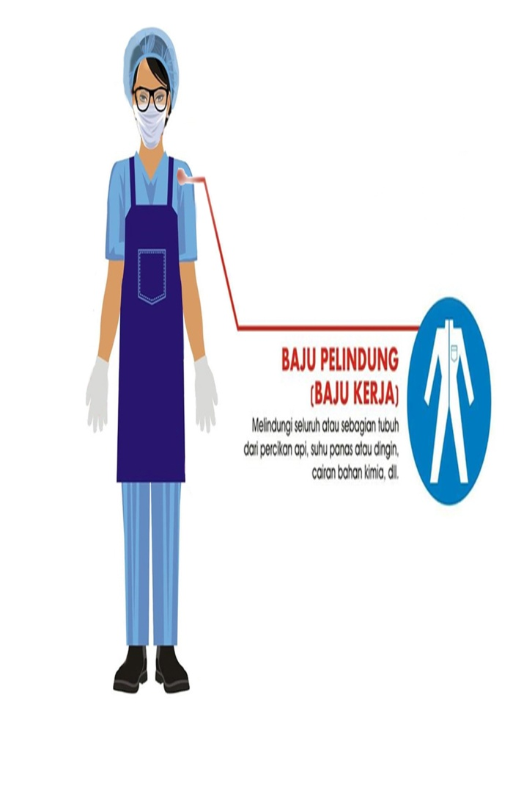
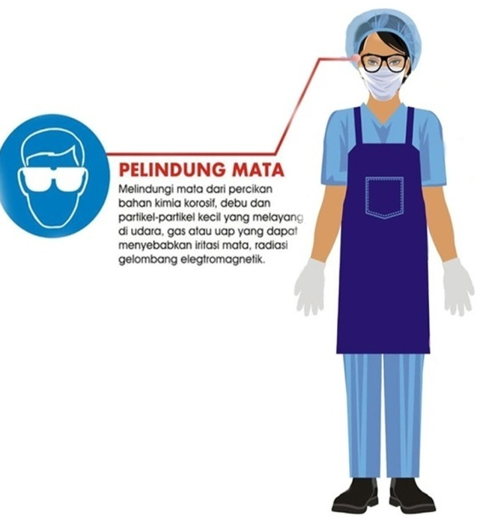
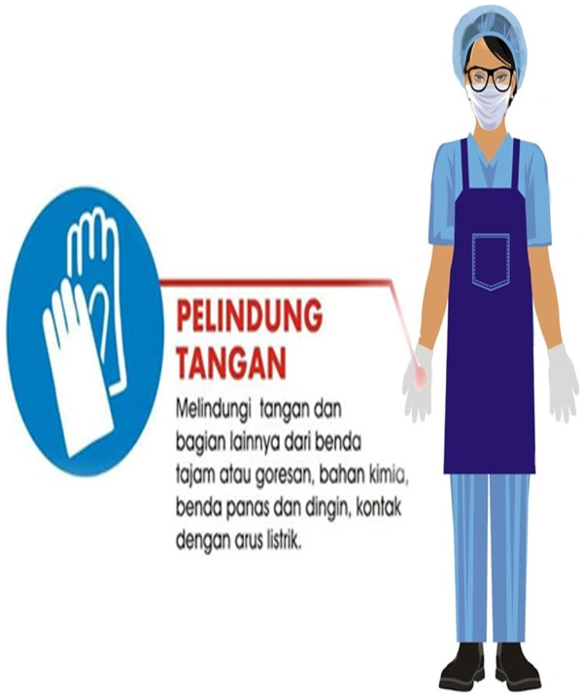
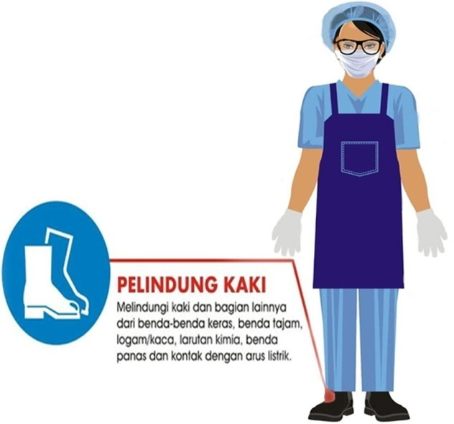
PENGGUNAAN APD

Slide 9
PERHATIKAN VIDEO BERIKUT
VIDEO PEMAKAIAN APD

Slide 10
PEMERIKSAAN KESADARAN MENGGUNAKAN AVPU
ALERT
Pasien memiliki kesadaran penuh terhadap lingkungannya
VERBAL
Pasien memberikan respon saat dipanggil (verbal)
PAIN/PRESSURE
Pasien memberikan respon saat diberikan rangsangan tekanan Selama 10 detik diarea (Trapezius twist, Supraorbital pressure, Jaw margin pressure)
UNRESPONSIVE
Pasien tidak memberikan respon setelah di berikan rangsangan tekanan.
GAMBAR TEMPAT MEMBERIKAN TEKANAN (Trapezius twist, Supraorbital pressure, Jaw margin pressure)

Slide 11
PERHATIKAN VIDEO BERIKUT
VIDEO MENGECEK KESADARAN MENGGUNAKAN AVPU

Slide 12
CATATAN PENTING
APABILA PASIEN TIDAK BERESPON (UNRESPONSIVE)
MAKA SEGERA LAKUKAN PEMERIKSAAN NADI KAROTIS DAN PERNAFASAN
TERDAPAT DUA KONDISI :
BILA PASIEN TIDAK TERABA NADI KAROTIS DAN TIDAK BERNAFAS MAKA GUNAKAN ALGORITMA BLS YAITU CAB (AHA, 2020)
BILA PASIEN NADI DAN NAFAS NYA ADA MAKA LANJUTKAN MENGGUNAKAN ALGORITMA TRAUMA (ABCD) (ATLS, 2018)

Slide 13
PENGKAJIAN JALAN NAFAS (AIRWAY)
KAJI ADAKAH CIDERA SERVIKAL
Pasien dicurigai terjadi cidera servikal bila :
Cidera kepala atau wajah
Cidera multiple
Luka tumpul atau lebam diatas klavikula
Riwayat jatuh terlempar lebih dari 2 meter
BILA ADA CIDERA SERVIKAL
MAKA PASANG COLLAR NECK/SERVICAL COLLAR

Slide 14
PENGKAJIAN JALAN NAFAS (AIRWAY)
KAJI KEPATENAN JALAN NAFAS
Buka jalan nafas dengan tehnik manual :
Head Tilt Chin Lift
Modified Jaw Trust (Bila dicurigai trauma servikal)
Kaji adanya pengembangan dada, dengarkan suara nafas dan rasakan hembusan nafas
Suara Abnormal : Gurgling (Cairan), Snoring (Lidah Jatuh), Crowing (Edema laring).
TINDAKAN :
Bila sumbatan disebabkan oleh cairan maka lakukan SUCTION
Bila sumbatan disebabkan lidah jatuh maka buka jalan nafas BASIC AIRWAY : OPA/NPA
Bila suara tinggi (Stridor) Pertimbangkan pemasangan ETT

Slide 15
TINDAKAN RESUSITASI PEMBUKAAN JALAN NAFAS (AIRWAY)
Manual Airway :
Head tilt Chin lift dan atau Modified Jaw Trust
Basic Airway :
Oropharingeal Airway (OPA) dan atau Nasopharingeal Airway (NPA)
Advance Airway :
Endotracheal tube (ETT)

Slide 16
PENGKAJIAN PERNAFASAN (BREATHING)
TERDAPAT 3 GANGGUAN PERNAFASAN YANG MENGANCAM NYAWA :
Open Pneumothorax
Tension Pneumothorax
Masif Hematothorax

Slide 17
PENGKAJIAN PERNAFASAN (BREATHING)
PENGKAJIAN PERNAFASAN MENGGUNAKAN IAPP
Inspeksi :
Ekspansi dinding dada, Apakah simetris? Apakah terdapat luka atau jejas
Auskultasi :
Suara nafas Vesikuler? Menurun?
Perkusi :
Udara atau darah?
Palpasi :
Ketinggalan gerak dada? Kelainan dinding dada atau tulang iga? Krepitasi?

Slide 18
TINDAKAN RESUSITASI PADA GANGGUAN PERNAFASAN
OPEN PNEUMOTHORAX : TUTUP LUKA 3 SISI
TENSION PNEUMOTHORAX : NEEDLE TORAKOSINTESIS (ICS 5 Anterior axillary line (AAL))
MASIF HEMATOTHORAX : TORAKOTOMI CITO

Slide 19
PENGKAJIAN SIRKULASI & KONTROL PERDARAHAN
TUJUAN : untuk mendeteksi dini kemungkinan adanya syok
Tahapan :
Identifikasi sumber perdarahan eksternal dan kemungkinan perdarahan internal
Kaji tanda-tanda vital meliputi : Nadi radialis (kualitas, kecepatan dan keteraturan), akral (dingin atau hangat), dan capillary refill time (CRT) (> 2 detik atau < 2 detik)

Slide 20
TINDAKAN RESUSITASI
KONTROL PERDARAHAN
TINGGIKAN EKSTREMITAS BAWAH (POSISI SYOK)
PASANG IV LINE 2 JALUR DAN BERIKAN CAIRAN (REKOMENDASI MENGGUNAKAN RL)
PENGAMBILAN SAMPLE DARAH (CROSSMATCH) UNTUK PERSIAPAN APABILA DIPERLUKAN TRANSFUSI

Slide 21
PENGKAJIAN DIABILITI & STATUS NEUROLOGIS
TUJUAN : MENGIDENTIFIKASI ADANYA TANDA LATERALISASI OTAK
TAHAPAN :
PEMERIKSAAN KESADARAN MENGGUNAKAN GLASGOW COMA SCALE (GCS)
PEMERIKSAAN REFLEK PUPIL : Pengkajian ukuran pupil, bentuk dan reflek terhadap cahaya

Slide 22
TINDAKAN PADA KELAINAN DISABILITAS
JIKA TERDAPAT TANDA-TANDA LATERALISASI OTAK MAKA SEGERA KONSUL NEUROLOGIS AGAR PASIEN MENDAPATKAN PENANGANAN SEGERA

Slide 23
PENGKAJIAN EXPOSURE & KONTROL LINGKUNGAN
TUJUAN : MENGIDENTIFIKASI ADANYA CIDERA PADA SELURUH PERMUKAAN TUBUH.
TAHAPAN :
PAKAIAN PASIEN ATAU KORBAN DIBUKA DENGAN TETAP MENJAGA PASIEN DARI KEMUNGKINAN HIPOTERMIA. LAKUKAN PENGKAJIAN DISELURUH PERMUKAAN TUBUH.

Slide 24
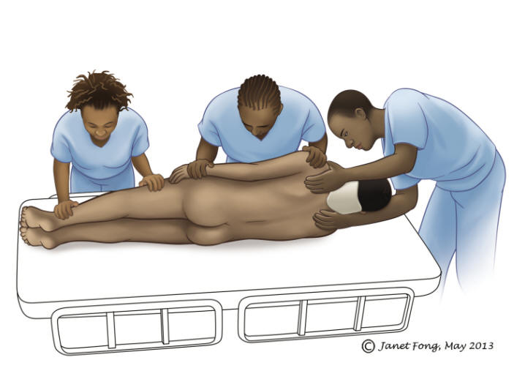
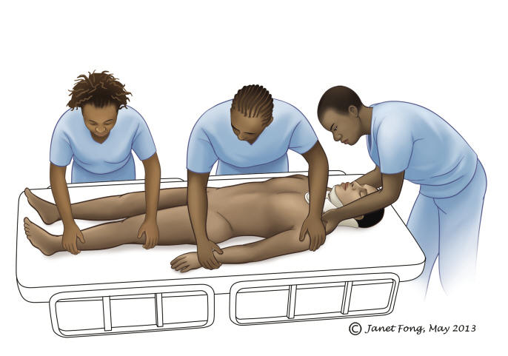
PENGKAJIAN EXPOSURE & KONTROL LINGKUNGAN
INSPEKSI BAGIAN POSTERIOR PASIEN, APABILA DICURIGAI TRAUMA SERVIKAL DAN SPINAL LAKUKAN TEHNIK LOG ROLL

Slide 25
REEVALUASI
EVALUASI KEMBALI JALAN NAFAS (AIRWAY), PERNAFASAN (BREATHING), SIRKULASI (CIRCULATION) & TINGKAT KESADARAN (DISABILITY)

Slide 26
TAMBAHAN SURVEY PRIMER
PEMASANGAN FOLEY CATETER
TUJUAN : PEMANTAUAN INTAKE/OUTPUT CAIRAN
CATATAN :
PERHATIKAN KONTRAINDIKASI DARI PEMASANGAN FOLLEY CATETER

Slide 27
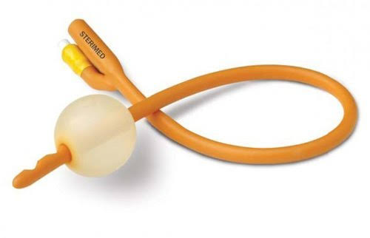
TAMBAHAN SURVEY PRIMER
KONTRAINDIKASI PEMASANGAN FOLLEY CATETER
Keluarnya darah dari Orifisium Uretra External (OUE) baik pada laki-laki maupun erempuan
Skrotum (laki-laki) atau perineum (perempuan) yang hematoma
Pada laki-laki dapat ditemukan tidak terabanya prostat atau High riding prostat (bergesernya prostat ke superior) saat dilakukan pemeriksaan rectal toucher (colok dubur)

Slide 28
TAMBAHAN SURVEY PRIMER
PEMASANGAN GASTRIC TUBE : NGT ATAU OGT
TUJUAN : DEKOMPRESI DAN MEMINIMALKAN ASPIRASI
CATATAN PERHATIKAN KONTRAINDIKASI :
terdapat tanda-tanda fraktur pada basis cranii, yang ditandai dengan;
Raccoon eyes (lebam dan bengkak pada sekeliling mata)
Rhinorrhea (keluarnya cairan otak dari hidung)
Otorrhea (keluarnya cairan otak dari telinga)
Battle sign (lebam/memar pada bagian belakang)

Slide 29
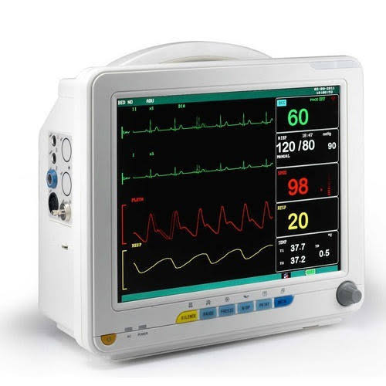
TAMBAHAN SURVEY PRIMER
PEREKAMAN IRAMA JANTUNG (HEART MONITOR)
TUJUAN : Untuk menilai permasalahan pada jantung sebagai akibat dari trauma thorax atau masalah pokok dari jantung itu sendiri serta upaya monitoring fungsi jantung dan sirkulasi

Slide 30
TAMBAHAN SURVEY PRIMER
Pemantauan berkala frekuensi napas
Saturasi oksigen atau CO2
Pengukuran tekanan darah

Slide 31
SURVEY SEKUNDER

Slide 32
SURVEY SEKUNDER
PEMERIKSAAN HEAD TO TOE
PEMERIKSAAN RIWAYAT : KOMPAK & AIUEO
PEMERIKSAAN PENUNJANG YANG TIDAK DILAKUKAN PADA SURVEY PRIMER

Slide 33
PEMERIKSAAN HEAD TO TOE
INSPEKSI : DCAPBLS
Deformitas; Contusio; Abrasio; Penetrasion; Burn; Laseration; Swallowing
PALPASI : TIC
Tenderness, Instability, Crepitasion

Slide 34
PEMERIKSAAN RIWAYAT
KOMPAK
K = Keluhan, meliputi tanda dan gejala. Keluhan utama pasien
O = Obat, meliputi obat-obatan yang dikonsumsi pasien.
M = Makanan, meliputi jenis makanan yang dikonsumsi pasien dan waktu.
P = Penyakit, meliputi riwayat penyakit yang diderita.
A = Alergi, meliputi alergi yang dimiliki pasien.
K = Kejadian, meliputi mekanisme kejadian.

Slide 35
PEMERIKSAAN RIWAYAT
AIUEO
A = Alkohol, meliputi Riwayat konsumsi alkohol
I = Insulin, penggunaan insulin dan diabetes.
U = Uremia, gangguan ginjal
E = Epilepsi
O = Overdosis

Slide 36
PEMERIKSAAN PENUJANG
Pemeriksaan diagnostik penunjang kegawatdaruratan trauma seperti Focused Assessment with Sonography for Trauma (FAST), Analisis Gas Darah (AGD)

Slide 37
DINAMIKA TIM TRAUMA
Pembagian peran dalam tim ini meliputi:
Leader
Airway, Breathing
Circulation & Disability
dokumentasi
Radiologi Technician
Emergency Technician
konsultan

Slide 38
DINAMIKA TIM TRAUMA
KOMUNIKASI DALAM TIM :
Panggil nama
Instruksi singkat dan jelas
Cek instruksi
Validasi instruksi
Lapor setiap kegiatan yang dilakukan (sebelum dan sesudah)

Slide 39
REFERENCES
American College Of Surgeons. Committee On Trauma. (2018) ATLS: Advanced Trauma Life Support Student Course Manual.
Proust, A., & Han, K. (2018) International Trauma Life Support For Emergency Care Providers. Pearson.

